Slide 1

Smartifying the
electric grid
-
Илиана Генова (ТУЕС'2021)
Венелин Атанасов (ТУЕС'2021)
Стефан Антонов (ТУЕС'2021)

Slide 2


Проблемът и настоящите решения
Потреблението на електроенергия се управлява само от страна на потребителя
При консумацията на нива близки до капацитета на производството доставчикът може единствено да спре напълно доставката до определена част от потребителите.
Цената на електроенергията на свободния пазар зависи от търсенето и предлагането

Slide 3
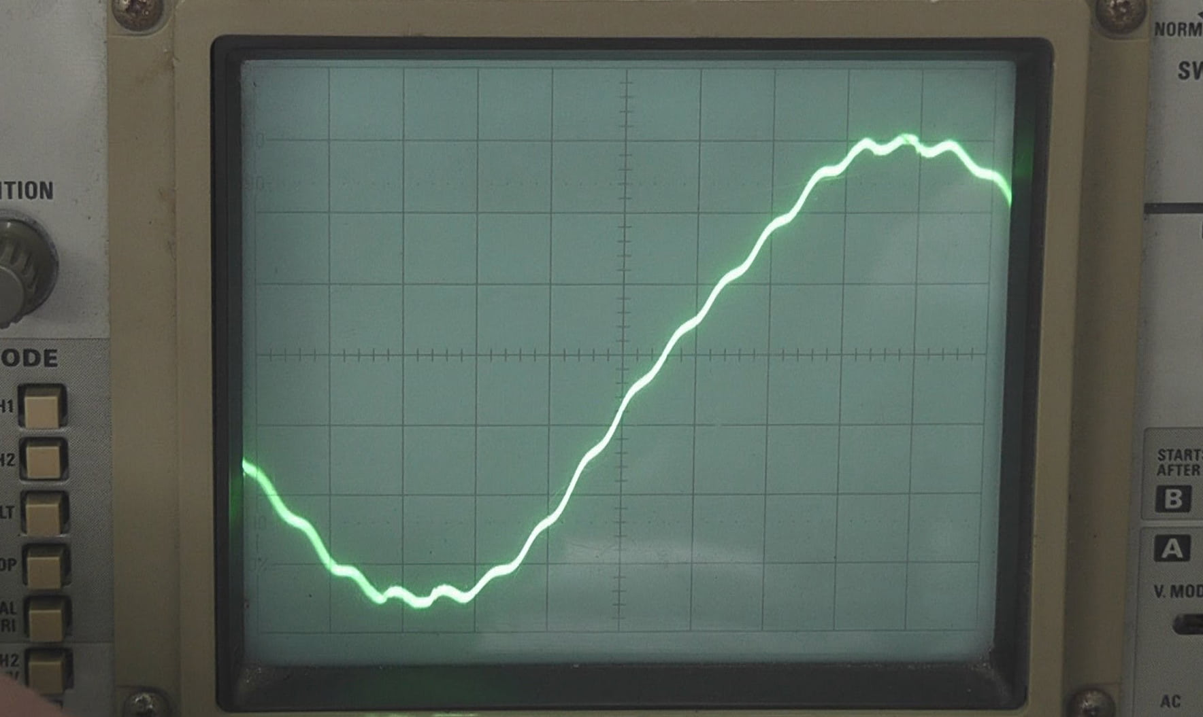
Проблемът и настоящите решения - PLC Ripple control

Slide 4

Цел на проекта
Управление на потреблението на електроенергия в екстремни ситуации от доставчика
Задаване на предпочитания за потреблението от потребителя спрямо цената на електроенергията

Slide 5
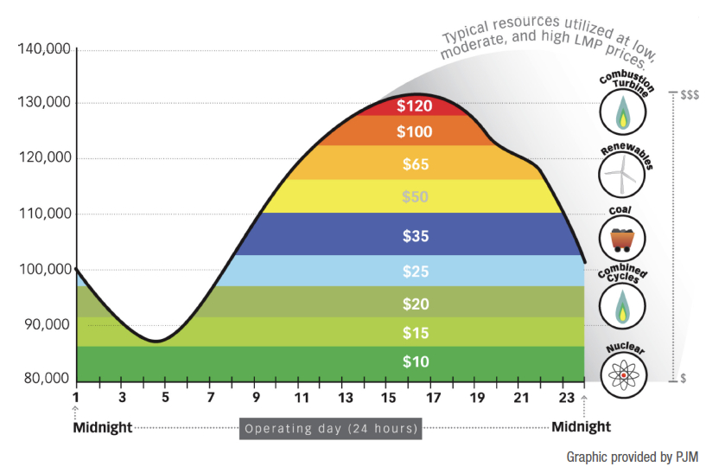
Цел на проекта

Slide 6
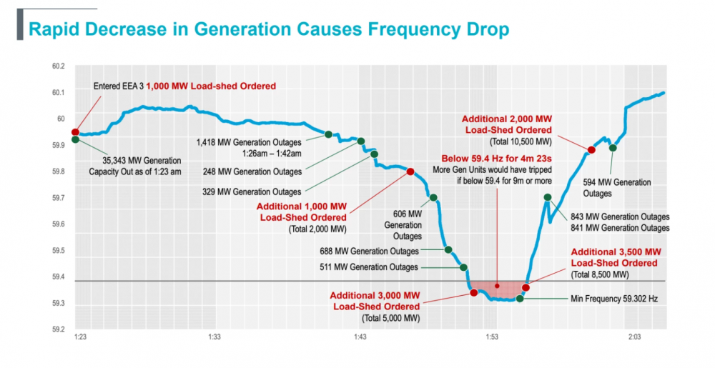
Цел на проекта

Slide 7



Нашето решение
Състояния на електропреносната мрежа
A | 15kW
B | 10kW
C | 6kW
D | 3kW
E | 1.5kW
F | 0.75kW
Централизирана система за управление на потреблението от страна на доставчика
Disaster prevention сценарии
Доставчика изпраща динамична информация за наличния капацитет ел. енергия и настоящ режим на пестене на енергия
Потребителите могат да задават приоритет на различните консуматори

Slide 8
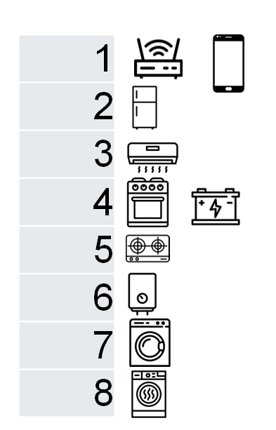
Нашето решение

Slide 9

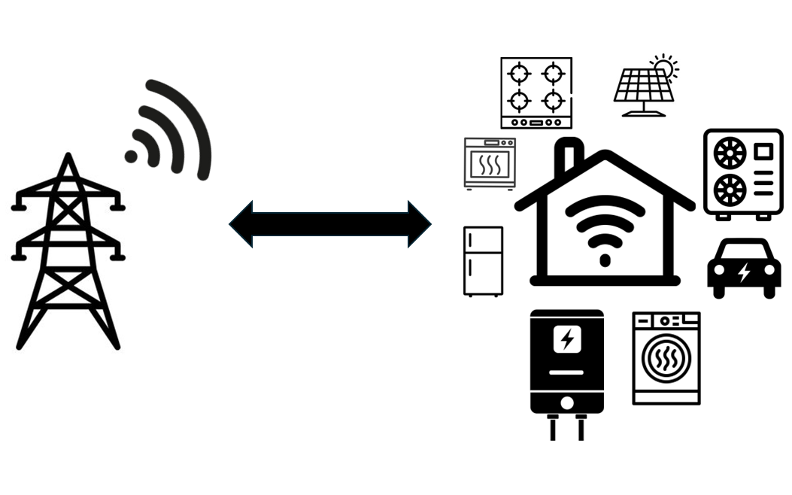
Как работи?
Доставчика определя режима на работа и максималната консумирана мощност и ги изпраща до крайните точки
Управляващата програма на крайните точки решава как да изпълни изискванията и кои консуматори да изключи/запази.

Slide 10






Технологии

Slide 11



Демо

Slide 12
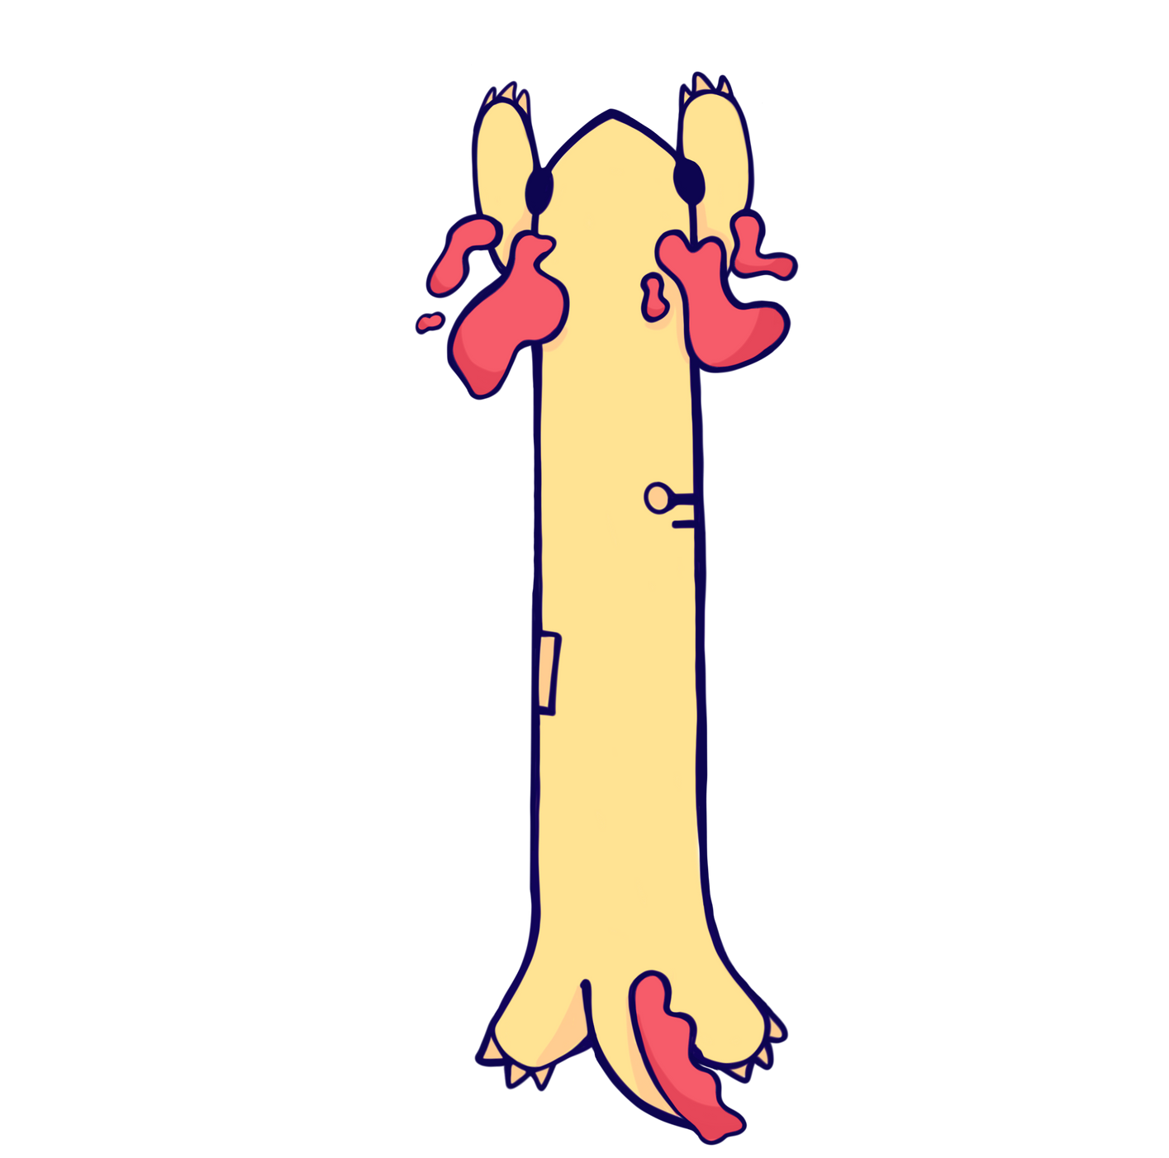
Процес на работа
кой върху какво е работил?
Web UI
Backend/Симулация
Хардуер и комуникация

Slide 13

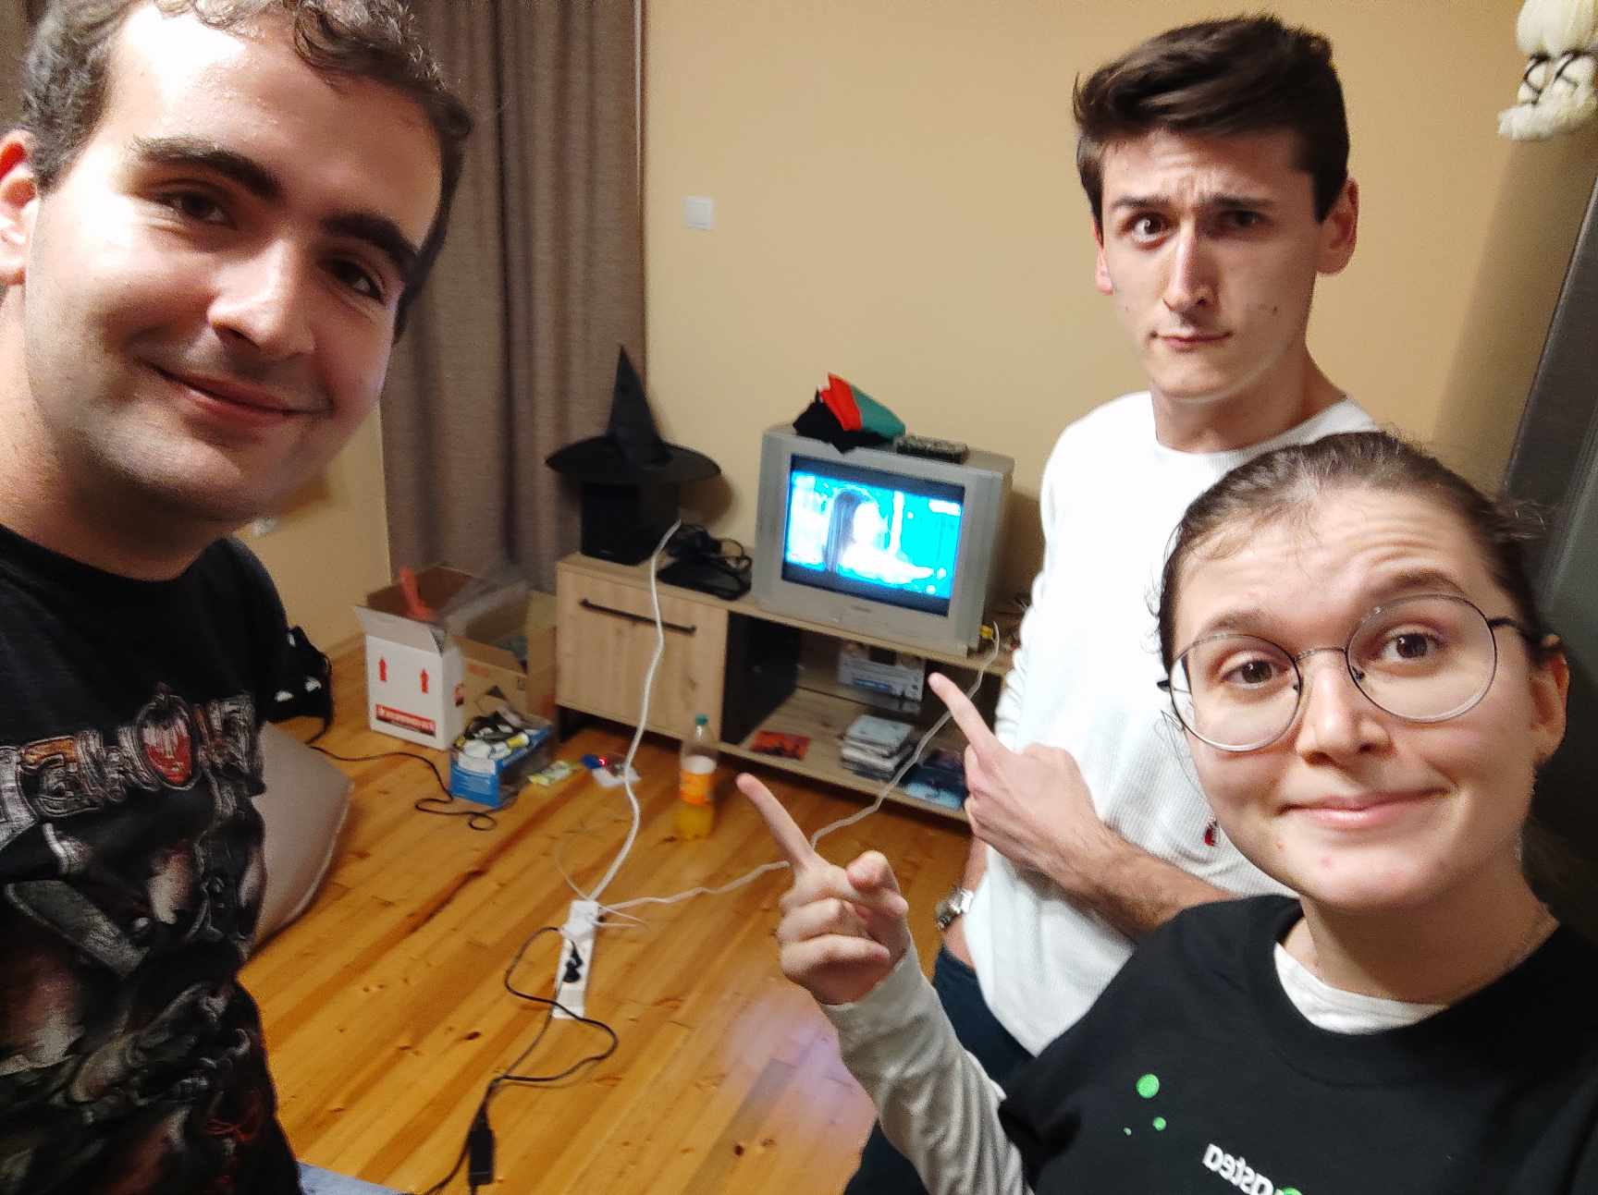
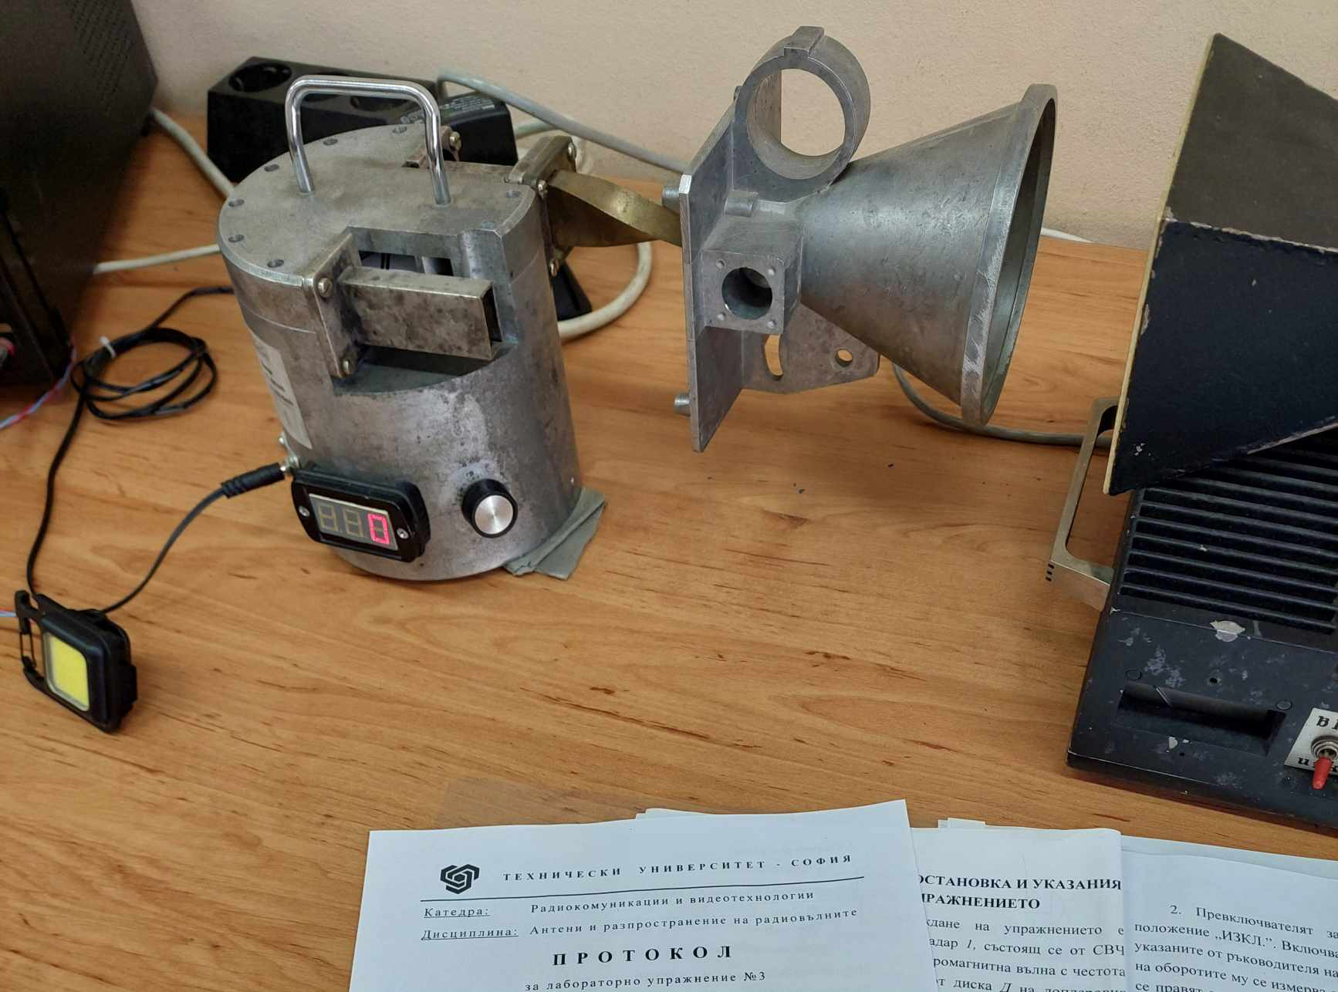
Нашето преживяване
Incredible
Good stuff
Fabulous
Bonita

Slide 14
Благодарим за вниманието!

Slide 15




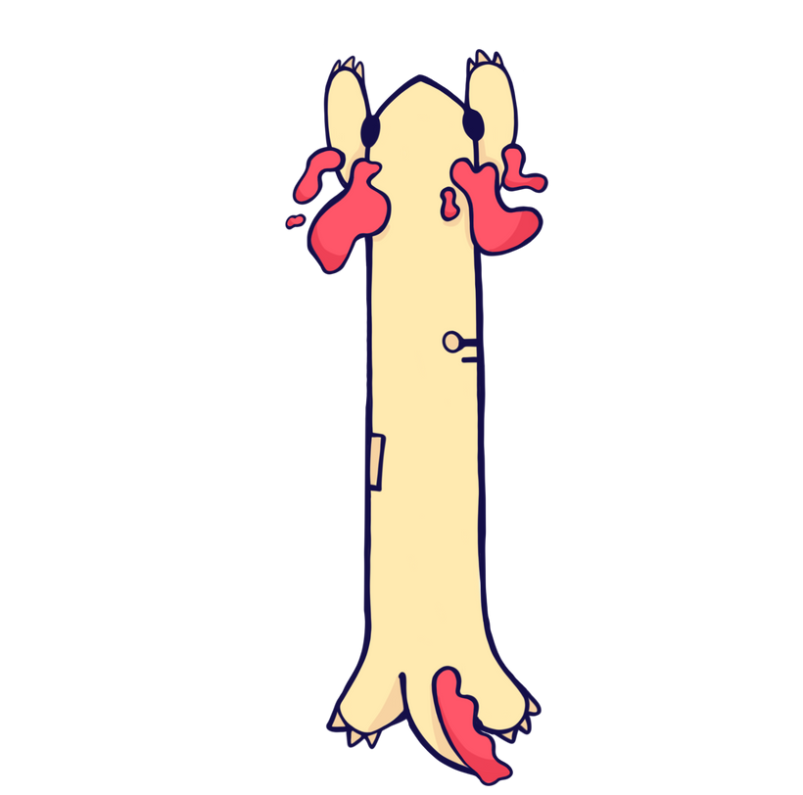


Сълита за използване

